Slide 1
«Συνεταιριστικές Τράπεζες και Ενίσχυση των Επιχειρήσεων»
Μπούκης Γεώργιος
Πρόεδρος ΔΣ, Συν. Τράπεζα Καρδίτσας

Slide 2
Σύντομο Ιστορικό
Η Ένωση Συνεταιριστικών Τραπεζών Ελλάδος, ιδρύθηκε στις 22.7.1995 με πρωτοβουλία των Συνεταιριστικών Τραπεζών Λαμίας, Ιωαννίνων, Παγκρήτιας και Αχαϊκής και του Πιστωτικού Συνεταιρισμού Κορινθίας «Ο ΕΡΜΗΣ»
Είναι μέλος της Ευρωπαϊκής Ένωσης Συνεταιριστικών Τραπεζών (EACB) και της Διεθνούς Ένωσης Συνεταιριστικών Τραπεζών (ICBA)
Σήμερα η ΕΣΤΕ αριθμεί 14 μέλη, από τα οποία τα 9 είναι Συνεταιριστικές Τράπεζες, και 5 Πιστωτικοί Συνεταιρισμοί.
Διοικείται από 11μελές Διοικητικό Συμβούλιο, που εκλέγεται από τη Γενική Συνέλευση των μελών ενώ ταυτόχρονα εκλέγεται και 4μελές Εποπτικό Συμβούλιο.

Slide 3
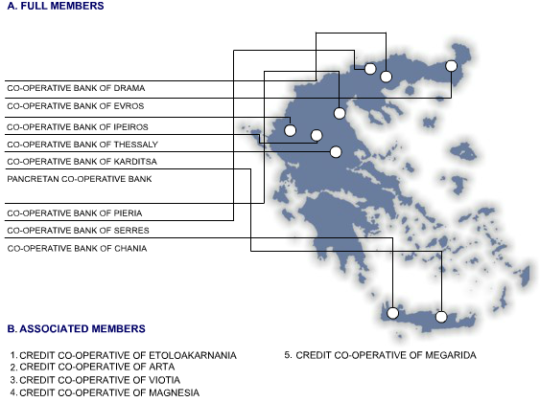
Μέλη της Ένωσης

Slide 4













Greek banking overview
Systemic & Cooperative Banks footprint
C.B. of Serres
Branches | 3
Employees | 21
ATMs | 1
C.B. of Drama
Branches | 3
Employees | 18
ATMs | 3
C.B. of Pieria
Branches | 2
Employees | 15
ATMs | 2
C.B. of Evros
Branches | 5
Employees | 29
ATMs | 4
C.B. of Thessaly
Branches | 10
Employees | 83
ATMs | 10
Systemic Banks
(6M 2016)
Branches | 592 | 481 | 678 | 524
Employees | 9,661 | 9,091 | 14,957 | 12,013
ATMs | 1,095* | 800** | 1,817* | 1,454**
C.B. of Epirus
Branches | 9
Employees | 76
ATMs | 14
C.B. of Karditsa
Branches | 4
Employees | 40
ATMs | 5
Pancreta C.B.
Branches | 54
Employees | 391
ATMs | 66
C.B. of Chania
Branches | 23
Employees | 196
ATMs | 33
*: FY 2015
**: Corporate website
Source: Published financial statements FY 2015 of C.B., Investors Presentation (6M 2016) of Systemic banks

Slide 5
Κίνδυνοι που αντιμετωπίζουν
Η οικονομική κατάσταση της χώρας
Ο κίνδυνος κεφαλαίου
Ο κίνδυνος ρευστότητας
Διαχείριση των ΜΕΑ
Κίνδυνος συγκέντρωσης λόγω γεωγραφικής διασποράς

Slide 6
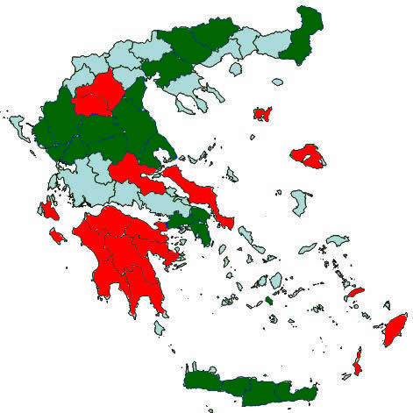
Η σημερινή κατάσταση της χώρας, υπό συνθήκες, αποτελεί μια ευκαιρία για τον όμιλο συνεταιριστικών τραπεζών.
Οι προκλήσεις που καλείται να αντιμετωπίσει ο όμιλος είναι:
Υπερσυγκέντρωση του Τραπεζικού Συστήματος
  Μόνο 4 συστημικές και 1 εμπορική τράπεζα λειτουργούν σήμερα (από 19 το 2010)
  Η εκκαθάριση 7 συνεταιριστικών τραπεζών και της Πανελλήνιας τράπεζας, άφησε ένα σημαντικό κενό στην χώρα.
Οι Συνεταιριστικές Τράπεζες γνωρίζουν καλύτερα από τον καθένα τις ανάγκες της τοπικής κοινωνίας και αγορά και λειτουργούν ως πραγματικοί μοχλοί ανάπτυξης.
Η πρόθεση της Ευρωπαϊκής Επιτροπής να διαθέσει πόρους στις περιφέρειες δίνει την ευκαιρία στις ΣΤ να διαδραματίσουν καθοριστικό ρόλο.
Στηρίζουν έμπρακτα ιδιαίτερα τον πρωτογενή τομέα και τις επιχειρήσεις της κοινωνικής οικονομίας…
Ευκαιρίες και προκλήσεις

Slide 7
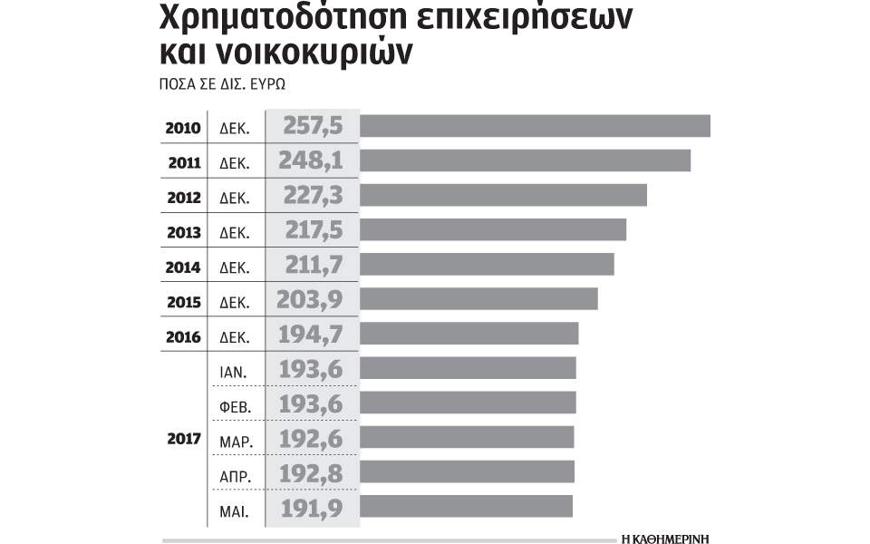
Τι σημαίνει στηρίζω την τοπική οικονομία…
 | 2010 | 2017 | Μεταβολή
Ενεργητικό | 1.200.000.000 € | 2.552.000.000 € | 112%
Χορηγήσεις | 890.000.000 € | 2.099.000.000 € | 135%
Καταθέσεις | 965.000.000 € | 1.933.000.000 € | 99%
Μέλη |  | 170.000

Slide 8
Πρωτοβουλίες
Αξιοποίηση Ευρωπαϊκών & Εθνικών Πόρων, Προγραμμάτων και Πρωτοβουλιών
Horizon 2020 – Financial Literacy (Οικονομικός Αλφαβητισμός)
Κοινωνική Οικονομία – SESNet
Κοινωνική Οικονομία – SEE-GR
Μικροχρηματοδοτήσεις – Συνεργασία με EIF
Ολιστική προσέγγιση των μη εξυπηρετούμενων δανείων - τοπικές επιχειρήσεις που βρίσκονται σε κίνδυνο
Μη Τραπεζικές Εργασίες – Συμμετοχή σε Ευρωπαϊκά Δίκτυα και Ενώσεις (FEBEA, EMN)

Slide 9
Δάνεια μέσω της Ευρωπαϊκής Τράπεζας Επενδύσεων
ΑΠΕΥΘΥΝΕΤΑΙ ΣΕ | Μικρομεσαίες επιχειρήσεις ή επιχειρήσεις μεσαίας κεφαλαιοποίησης. Ειδικότερα «τελικοί δικαιούχοι» είναι : α) Μικρές και Μεσαίες Επιχειρήσεις (ΜΜΕ) με λιγότερους από 250 υπαλλήλους (σε ΕΜΕ). β) Μεσαίας Κεφαλαιοποίησης (ΜΚ) με τουλάχιστον 250 και λιγότερους από 3.000 υπαλλήλους (σε ΕΜΕ).
ΧΑΡΑΚΤΗΡΙΣΤΙΚΑ ΔΑΝΕΙΩΝ | Δυνατότητα χρηματοδότησης μέχρι του 100% του επιχειρηματικού σχεδίου. Δάνεια επιχειρηματικής ανάπτυξης ειδικού σκοπού (κεφάλαια κίνησης) - ύψος δανείου: ανάλογα με τον κύκλο εργασιών της επιχείρησης και τις λειτουργικές της ανάγκες. - διάρκεια αποπληρωμής: 2-12 έτη Δάνεια επενδυτικού σκοπού - ύψος δανείου: έως 12.500.000€ - διάρκεια αποπληρωμής: 2-12 έτη με δυνατότητα περιόδου χάριτος από 6 μήνες έως 2 έτη, ανάλογα με το χρόνο υλοποίησης της επένδυσης.
ΕΠΙΤΟΚΙΟ | Προνομιακή Τιμολόγηση σύμφωνα με την πιστοληπτική αξιολόγηση της επιχείρησης Επιπλέον μείωση στο τιμολόγιο για όσες επιχειρήσεις υποστηρίζουν την απασχόληση νέων (15-25 ετών) Χωρίς εισφορά Ν.128/75.

Slide 10
Δάνεια σε συνεργασία με το Ευρωπαϊκό Ταμείο Επενδύσεων (Ε.Τα.Ε.) μέσω του Προγράμματος «COSME»
ΑΠΕΥΘΥΝΕΤΑΙ ΣΕ | Νεοσύστατες ή/και υφιστάμενες μικρομεσαίες επιχειρήσεις κάθε μορφής (ατομικές, Ι.Κ.Ε., Ο.Ε., Ε.Ε., Ε.Π.Ε., Α.Ε.)
ΧΑΡΑΚΤΗΡΙΣΤΙΚΑ ΔΑΝΕΙΩΝ | Ποσό χορήγησης: Το μέγιστο ποσό χρηματοδότησης ανέρχεται σε 1.500.000€. Εφόσον η αιτούσα επιχείρηση πληροί έστω και ένα από τα κριτήρια επιλεξιμότητας του προγράμματος Innovfin (InnovFin Innovation Eligibility Criteria), το οποίο απευθύνεται σε καινοτόμες επιχειρήσεις, το μέγιστο ποσό χρηματοδότησης ανέρχεται σε 150.000€. Σκοπός χορήγησης: α) Επένδυση σε πάγια ή/και άυλα περιουσιακά στοιχεία ή/και β) κεφάλαιο κίνησης. Διάρκεια δανείων: έως δέκα (10) έτη, με κατώτερο χρονικό διάστημα αποπληρωμής τα 5 έτη (για τοκοχρεωλυτικά δάνεια).
ΕΠΙΤΟΚΙΟ | Κυμαινόμενο με βάση το Euribor και περιθώριο 4,00% έως 7,00% (με βάση την πιστοληπτική αξιολόγηση της επιχείρησης), πλέον εισφοράς Ν. 128/75.
ΑΛΛΑ ΧΑΡΑΚΤΗΡΙΣΤΙΚΑ / ΠΛΗΡΟΦΟΡΙΕΣ | Χαμηλές Διασφαλίσεις λόγω της υφιστάμενης εγγύησης του Ε.Τα.Ε.

Slide 11
Δάνεια σε Συνεργασία με το Ευρωπαϊκό Ταμείο Επενδύσεων (Ε.Τα.Ε.) στο Πλαίσιο του Προγράμματος για την Απασχόληση και την Κοινωνική Καινοτομία (EaSI)
ΑΠΕΥΘΥΝΕΤΑΙ ΣΕ | Μικροδανειολήπτες ή Πολύ Μικρές Επιχειρήσεις με διάφορα αντικείμενα δραστηριότητας, εκτός των Τομέων που αναφέρονται παρακάτω ως ‘’Μη Επιτρεπόμενοι Τομείς’’
ΧΑΡΑΚΤΗΡΙΣΤΙΚΑ ΔΑΝΕΙΩΝ | Το μέγιστο ποσό χρηματοδότησης ανά πελάτη θα ανέρχεται σε ύψος μέχρι 24.900€. Τα προσφερόμενα δάνεια είναι δύο κατηγοριών: α) Τοκοχρεωλυτικό Επενδυτικό ή Κεφάλαιο Κίνησης Μονιμότερου Χαρακτήρα Με δόσεις τακτής λήξης (μηνιαίες, τριμηνιαίες, κλπ) Έως πέντε (5) έτη με κατώτερο χρονικό διάστημα αποπληρωμής τα 2 έτη β) Κεφάλαιο Κίνησης (ανακυκλούμενη πίστωση) Με τόκους ανά ημερολογιακό τρίμηνο Εξαμηνιαία ή ετήσια διάρκεια του ορίου.
ΕΠΙΤΟΚΙΟ | Κυμαινόμενο με βάση το Euribor πλέον περιθωρίου (μέγιστο 8,00%) πλέον εισφοράς Ν. 128/1975
ΑΛΛΑ ΧΑΡΑΚΤΗΡΙΣΤΙΚΑ / ΠΛΗΡΟΦΟΡΙΕΣ | Για τη χρηματοδότηση αυτή δεν απαιτούνται επιπλέον διασφαλίσεις.

Slide 12
Δάνεια μέσω της Δράσης «ΤΕΠΙΧ-Επιχειρηματική Επανεκκίνηση»
ΑΠΕΥΘΥΝΕΤΑΙ ΣΕ | Υπο-σύσταση, νεοσύστατες ή/και υφιστάμενες μικρομεσαίες επιχειρήσεις κάθε μορφής (ατομικές, Ι.Κ.Ε., Ο.Ε., Ε.Ε., Ε.Π.Ε., Α.Ε.) που πληρούν τις εξής προϋποθέσεις: Έχουν έδρα εντός της ελληνικής επικράτειας και η επένδυση θα πραγματοποιηθεί εντός των ορίων της. Είναι μικρομεσαίες επιχειρήσεις, δηλ. απασχολούν έως 250 εργαζομένους, σε Ετήσιες Μονάδες Εργασίας (Ε.Μ.Ε.) και εμφανίζουν έως 50 εκατ. € ετήσιο κύκλο εργασιών ή ενεργητικό 43 εκατ. €. Στα παραπάνω μεγέθη συμπεριλαμβάνονται τυχόν συνεργαζόμενες ή συνδεδεμένες επιχειρήσεις. Δεν υπερβαίνουν το όριο των ενισχύσεων που θέτει ο Κανόνας De Minimis, «περί ενισχύσεων ήσσονος σημασίας». Δραστηριοποιούνται σε επιλέξιμους Κωδικούς Αριθμούς Δραστηριότητας (ΚΑΔ). Είναι φορολογικά και ασφαλιστικά ενήμερες.
ΧΑΡΑΚΤΗΡΙΣΤΙΚΑ ΔΑΝΕΙΩΝ | Τα προσφερόμενα δάνεια είναι δύο κατηγοριών: Δάνεια επιχειρηματικής ανάπτυξης ειδικού σκοπού (κεφάλαια κίνησης). - ύψος δανείου: 10.000€ έως 300.000€ ανάλογα με τις λειτουργικές ανάγκες της επιχείρησης - διάρκεια αποπληρωμής: έως 48 μήνες Δάνεια επενδυτικού σκοπού - ύψος δανείου: 10.000€ έως 800.000€ - διάρκεια αποπληρωμής: 5-12 έτη με δυνατότητα περιόδου χάριτος από 6 μήνες έως 2 έτη, ανάλογα με το χρόνο υλοποίησης της επένδυσης.
ΕΠΙΤΟΚΙΟ | Κυμαινόμενο με βάση το επιτόκιο ΕΚΤ και μέγιστο περιθώριο επιτοκίου 4,00%, πλέον εισφοράς.
ΑΛΛΑ ΧΑΡΑΚΤΗΡΙΣΤΙΚΑ / ΠΛΗΡΟΦΟΡΙΕΣ | Η Δράση θα είναι σε ισχύ έως την 28-2-2019. Ειδικότερα, για τα κεφάλαια κίνησης το συνολικό ποσό του δανείου θα πρέπει να εκταμιεύεται άπαξ εντός 3 μηνών από την υπογραφή της σύμβασης και όχι αργότερα από την 28-05-2019. Για τα επενδυτικά δάνεια, υπάρχει δυνατότητα τμηματικών εκταμιεύσεων του δανείου, ανάλογα και με την πρόοδο του επενδυτικού σχεδίου, οι οποίες θα πρέπει να έχουν ολοκληρωθεί εντός της διάρκειας της περιόδου χάριτος, ωστόσο η πρώτη εκταμίευση θα πρέπει να έχει πραγματοποιηθεί έως την 28-05-2019.

Slide 13
Συμμετοχή στο Πρόγραμμα «Εξωστρέφεια»
ΑΠΕΥΘΥΝΕΤΑΙ ΣΕ | Σε υφιστάμενες μικρομεσαίες επιχειρήσεις κάθε μορφής (ατομικές, Ι.Κ.Ε., Ο.Ε., Ε.Ε., Ε.Π.Ε., Α.Ε.) Δραστηριοποιούνται σε επιλέξιμους Κωδικούς Αριθμούς Δραστηριότητας (ΚΑΔ).
ΧΑΡΑΚΤΗΡΙΣΤΙΚΑ ΔΑΝΕΙΩΝ | Κεφάλαια Κίνησης ύψους μέχρι το 80% της αξίας του τιμολογίου του εξαγωγέα και μέχρι 1 εκατ. € με ανταγωνιστικό επιτόκιο και ευνοϊκούς όρους
ΕΠΙΤΟΚΙΟ | Κυμαινόμενο με βάση το επιτόκιο Euribor και μέγιστο περιθώριο επιτοκίου 4,00%, πλέον εισφοράς.
ΑΛΛΑ ΧΑΡΑΚΤΗΡΙΣΤΙΚΑ / ΠΛΗΡΟΦΟΡΙΕΣ | Χρηματοδότηση χωρίς εμπράγματες διασφαλίσεις.

Slide 14
Στρατηγική της Ένωσης (1/2)
Οι άξονες λειτουργίας της ΕΝΩΣΗΣ ΣΥΝΕΤΑΙΡΙΣΤΙΚΩΝ ΤΡΑΠΕΖΩΝ ΕΛΛΑΔΟΣ, συνοψίζονται στις παρακάτω κατευθύνσεις:
Στο σχεδιασμό και υλοποίηση πολιτικής για την προβολή και ανάπτυξη του θεσμού της Συνεταιριστικής Πίστης, σε όλες τις περιοχές της Ελλάδος.
Στη δημιουργία του πλαισίου και των προϋποθέσεων για τη στενότερη και αποδοτικότερη συνεργασία των Συνεταιριστικών Τραπεζών και Πιστωτικών Συνεταιρισμών και τη δημιουργία ενός ενιαίου Συνεταιριστικού Πιστωτικού δικτύου.
Στην εκπροσώπηση της Συνεταιριστικής Πίστης στα θεσμικά όργανα της Πολιτείας.
Στη συστηματική παρέμβαση για τη διεκδίκηση λύσεων στα σημαντικά προβλήματα που απασχολούν τη Συνεταιριστική Πίστη και λειτουργούν ανασταλτικά στην ανάπτυξή της.
Στην παροχή υποστηρικτικών υπηρεσιών στις Συνεταιριστικές Τράπεζες και στους Πιστωτικούς Συνεταιρισμούς, σε θέματα εκπαίδευσης, νομικής υποστήριξης, μηχανοργάνωσης και οργάνωσης.

Slide 15
Στρατηγική της Ένωσης (2/2)
Στην ανάπτυξη δεσμών και συνεργασιών με Συνεταιριστικές Τράπεζες του εξωτερικού.
Στην ανάπτυξη της διασυνεταιριστικής συνεργασίας και την προβολή της Κοινωνικής Οικονομίας στη χώρα μας*
  Aν και οι ίδιες δεν ανήκουν, σύμφωνα με τον νόμο, στην κοινωνική οικονομία
  Δίνουμε έμφαση στην ουσία, εφαρμογής των αρχών που χαρακτηρίζουν την κοινωνική οικονομία και λιγότερο στον τύπο (π.χ. νομική μορφή)
  Αξιοποίηση Ευρωπαϊκών - Διεθνών καλών πρακτικών. ΔΕΝ χρειάζεται να ανακαλύψουμε τον τροχό!

Slide 16

Σας ευχαριστώ!
Μπούκης Γεώργιος
Πρόεδρος ΔΣ, Συν. Τράπεζα Καρδίτσας

